Slide 1


Thời sự nóng
Nhiệm vụ: liệt kê các sự việc có tính thời sự (trong đời sống của cộng đồng, đất nước, nhân loại)
Notes:
GV chia lớp thành 4 nhóm, trong thời gian 3 phút, nhóm nào viết được nhiều sự việc nhất sẽ chiến thắng.

Slide 2

Nói và nghe
Tiết 113. Trình bày ý kiến về một sự việc có tính thời sự
(trong đời sống của cộng đồng, đất nước, nhân loại)
Notes:
Sự việc có tính thời sự trong đời sống của cộng đồng, đất nước, nhân loại thường thu hút sự chú ý của mọi người, dễ nảy sinh những quan điểm khác nhau. Bản chất sự việc là như thế nào? Sự việc có tính tích cực hay tiêu cực? Sự việc có tác động như thế nào đến đời sống xã hội?... Những câu hỏi như vậy có được trả lời thuyết phục hay không là tùy ở quan điểm nhìn nhận về sự việc của mỗi người. Điều cần thiết khi trình bày ý kiến về một sự việc là phải trình bày rõ ràng, thể hiện được chủ kiến của bản thân, từ đó tác động tích cực đến nhận thức của người nghe, nhằm cùng nhau tìm phương án khả thi để giải quyết những hệ quả nảy sinh từ sự việc đó.

Slide 3

I. Trước khi nói
Notes:
Giáo án của Thảo Nguyên 0979818956

Slide 4
- Chọn được đề tài mà mình am hiểu và có hứng thú.
+ Việc xả chất thải chưa qua xử lí của một đơn vị sản xuất công nghiệp.
+ Sự xuất hiện các sản phẩm trí tuệ nhân tạo và tác động của chúng đối với đời sống con người.
+ Việc phát hiện ra những hang động mới ở Quảng Bình.
+ Một dự án nhằm phát triển kinh tế, xã hội ở vùng sâu, vùng xa.
+ Việc thay thế hình thức dạy học trực tiếp bằng hình thức trực tuyến trong những tình huống cần thiết.
- Lập dàn ý cho bài nói, với đủ các phần Mở đầu, Triển khai, Kết thúc
Notes:
Giáo án của Thảo Nguyên 0979818956

Slide 5

II. Trình bày bài nói
Notes:
Giáo án của Thảo Nguyên 0979818956

Slide 6
Người nói | Mở đầu | Giới thiệu sự việc (có thể tạo sự lôi cuốn bằng cách thuật lại một mẩu tin, kể lại một câu chuyện, sử dụng tranh ảnh hay đoạn phim ngắn liên quan đến sự việc,…).
 | Triển khai | Diễn giải để làm rõ bản chất của sự việc, đưa ra lí lẽ kết hợp với bằng chứng từ thực tế khách quan để thuyết phục người nghe đồng tình với ý kiến của mình.
 | Kết thúc | Khái quát ý nghĩa của sự việc được trình bày, nêu phương án giải quyết, liên hệ trách nhiệm của mỗi người.
 | Lưu ý | Khi trình bày ý kiến về một sự việc có tính thời sự, cần kết hợp lời nói với cử chỉ, nét mặt, ánh mắt,…; tăng cường sử dụng các phương tiện hỗ trợ như tranh ảnh, đoạn phim ngắn, các tài liệu liên quan đến sự việc,…
Người nghe | - Theo dõi để nắm bắt nội dung và cách trình bày bài nói; nhận biết mức độ tin cậy của thông tin khách quan, tính thuyết phục của ý kiến do người nói nêu ra; chỉ ra những hạn chế (nếu có) như lập luận thiếu lô-gíc, bằng chứng chưa đầy đủ hay không liên quan đến sự việc. - Có thể yêu cầu người nói cung cấp thêm thông tin, giải thích những điểm còn chưa rõ; trao đổi lại những chỗ chưa tán thành với cách nhìn nhận, đánh giá của người nói về sự việc.
Notes:
Giáo án của Thảo Nguyên 0979818956

Slide 7

III. Sau khi nói
Notes:
Giáo án của Thảo Nguyên 0979818956

Slide 8
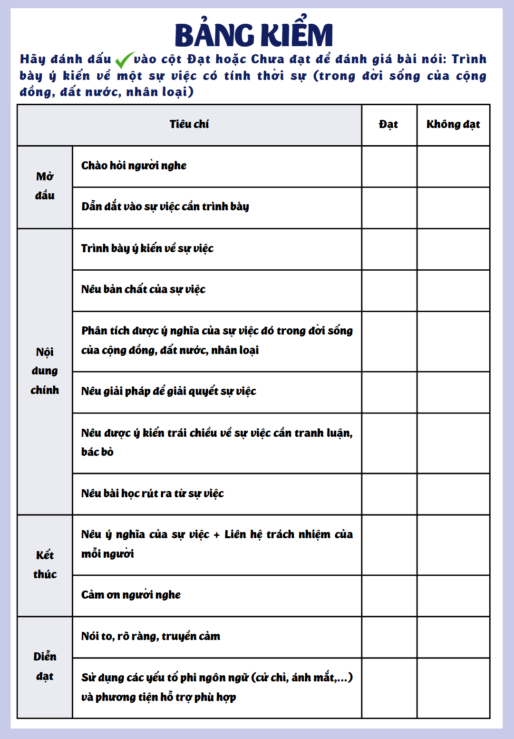
Tiêu chí |  | Đạt | Không đạt
Mở đầu | Chào hỏi người nghe
 | Dẫn dắt vào sự việc cần trình bày
Nội dung chính | Trình bày ý kiến về sự việc
 | Nêu bản chất của sự việc
 | Phân tích được ý nghĩa của sự việc đó trong đời sống của cộng đồng, đất nước, nhân loại
 | Nêu giải pháp để giải quyết sự việc
 | Nêu được ý kiến trái chiều về sự việc cần tranh luận, bác bỏ
 | Nêu bài học rút ra từ sự việc
Kết thúc | Nêu ý nghĩa của sự việc + Liên hệ trách nhiệm của mỗi người
 | Cảm ơn người nghe
Cách trình bày | Nói to, rõ ràng, truyền cảm
 | Sử dụng các yếu tố phi ngôn ngữ (cử chỉ, ánh mắt,…) và phương tiện hỗ trợ phù hợp
Notes:
Giáo án của Thảo Nguyên 0979818956

Slide 9


Hộp quà nhiệm vụ
Việc xả chất thải chưa qua xử lí của một đơn vị sản xuất công nghiệp.
Sự xuất hiện các sản phẩm trí tuệ nhân tạo và tác động của chúng đối với đời sống con người.
Việc phát hiện ra những hang động mới ở Quảng Bình.
Một dự án nhằm phát triển kinh tế, xã hội ở vùng sâu, vùng xa.
Việc thay thế hình thức dạy học trực tiếp bằng hình thức trực tuyến trong những tình huống cần thiết.
1
2
3
4
5
Notes:
Gv chia lớp thành 5 nhóm, mỗi nhóm lựa chọn 1 hộp quà
Yêu cầu: trình bày ý kiến của em về vấn đề…..

Slide 10
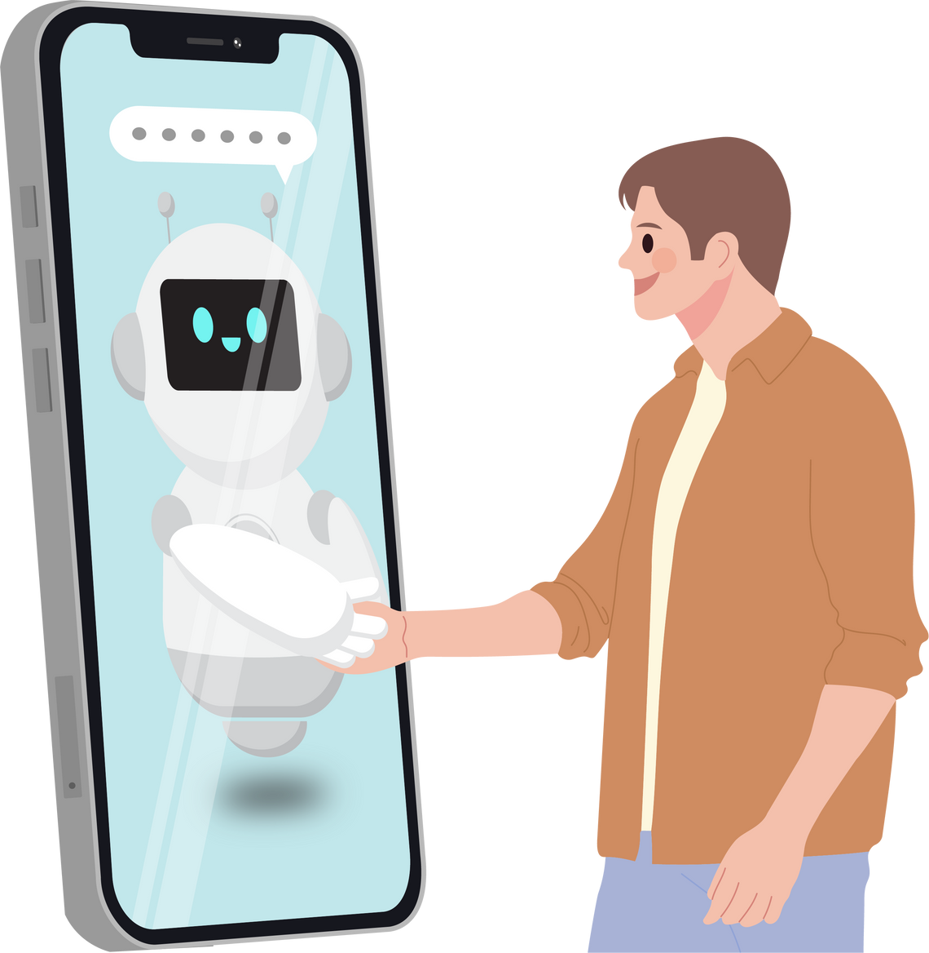
Đề bài: Sự xuất hiện các sản phẩm trí tuệ nhân tạo và tác động của chúng đối với đời sống con người.
Bài nói tham khảo
Thưa cô/thầy và các bạn, vào năm 2010, trí tuệ nhân tạo (AI) chỉ xuất hiện trong các bộ phim khoa học viễn tưởng hơn là trong cuộc sống hàng ngày của con người. Và lúc đó, con người chưa hề nghĩ rằng công nghệ AI sẽ có mặt trong tương lai gần. Nhưng hiện nay, công nghệ AI đã ảnh hưởng rất nhiều đến cuộc sống của chúng ta. Tôi là (tên học sinh), sẽ cùng với các bạn bàn luận về chủ đề: Sự xuất hiện của trí tuệ nhân tạo và sự tác động của công nghệ này đối với đời sống con người.
Notes:
Giáo án của Thảo Nguyên 0979818956

Slide 11

AI là viết tắt của từ Artifical Intelligence hay được gọi là trí thông minh nhân tạo. Công nghệ AI giúp mô phỏng được những suy nghĩ, khả năng học tập, cư xử,… của con người áp dụng cho máy móc. AI đã trở thành từ khóa thịnh hành nhất trên Google năm 2023, điều đó cho thấy mức độ quan tâm của tất cả mọi người đối với công nghệ này.
Bây giờ, hãy cùng tìm hiểu xem AI đã tác động đến đời sống của chúng ta như thế nào. Với lĩnh vực y tế, hệ thống dữ liệu bệnh nhân kết hợp AI sẽ giúp cung cấp chính xác hơn về thông tin bệnh nhân và chẩn đoán sức khỏe. Với lĩnh vực kinh doanh, tự động hóa robot đang được áp dụng cho các nhiệm vụ lặp đi lặp lại thường được thực hiện bởi con người. Với lĩnh vực giáo dục, AI có thể tự động hóa việc chấm điểm, giúp các thầy cô có thêm nhiều thời gian hơn. Với lĩnh vực tài chính, các ứng dụng thu thập dữ liệu cá nhân và cung cấp tư vấn tài chính. Với lĩnh vực sản xuất, robot công nghiệp được sử dụng để thực hiện những công việc khó khăn của con người. Với lĩnh vực ngân hàng, sử dụng chatbot giúp khách hàng biết nhiều hơn về các các dịch vụ. AI có mặt trên tất cả các điện thoại thông minh, từ phần mềm nhận dạng khuôn mặt đến các ứng dụng phổ biến như Google Maps. Công nghệ AI đã, đang và sẽ tiếp tục tác động sâu rộng đến đời sống.
Notes:
Giáo án của Thảo Nguyên 0979818956

Slide 12

AI thông minh đến mức nào? Tới giờ, AI mới chỉ “bắt chước” được một phần nhỏ não bộ con người. Phần lớn các chuyên gia về AI đều cho rằng cho dù công nghệ AI có rất nhiều tiến bộ nhưng vẫn còn vô số những thứ phải cải thiện, như sự “thiếu khách quan” của các thuật toán, hay các hệ thống được coi là “thông minh” lại đưa ra những quyết định sai lệch khi dựa vào những dữ liệu thiếu phù hợp. Tuy nhiên, điểm mạnh của AI là khả năng “tiến hóa” và bắt chước trí thông minh con người ngày càng nhanh chóng hơn. AI có trở thành mối đe dọa? Theo tôi, đây sẽ là câu hỏi cần nhiều hơn sự phân tích từ chuyên gia và chứng minh từ thực tế. Chúng ta hãy sử dụng AI một cách hiệu quả, tránh lạm dụng AI hoặc sử dụng công nghệ này vào những việc phi pháp. Có lẽ trong tương lai, chúng ta sẽ cần có các điều luật, các quy định chặt chẽ về việc nghiên cứu và sử dụng AI.

Slide 13

Thời gian vừa qua, chúng ta nói nhiều đến khả năng máy móc thay thế con người trong tương lai. Theo một báo cáo năm 2018 của Tổ chức Hợp tác và Phát triển kinh tế (OECD), 14% ngành nghề hiện nay có khả năng cao (hơn 70%) bị thay thế bởi máy móc, và 32% ngành nghề khác sẽ phải chịu những thay đổi to lớn dưới tác động của tự động hóa. Tuy nhiên, báo cáo này cũng chỉ ra rằng “nguy cơ cao nhất tập trung ở những công việc đòi hỏi năng lực thấp, và thường có mức thu nhập thấp” như nghề nhân viên vệ sinh, trợ lý, nhân viên nhà ăn, nhân viên trong ngành mỏ, xây dựng và vận chuyển. Học sinh cần định hướng ngành nghề và có sự lựa chọn phù hợp trước bối cảnh trên.
Tổng kết lại, AI đã, đang và sẽ tiếp tục cung cấp những ứng dụng hữu ích và tiềm năng cho cuộc sống con người. Quan trọng hơn hết, nhân loại cần phát triển và sử dụng AI theo cách có trách nhiệm và đảm bảo an ninh, đạo đức và quyền riêng tư của con người. Bài trình bày xin được kết thúc tại đây. Hi vọng nhận được sự góp ý của thầy/ cô giáo và tất cả các bạn!

Slide 14

3 muốn – 3 thêm – 3 bớt
3 điều mong muốn (chỉnh sửa)
+
+
+
3 điều cần thêm (bổ sung)
+
+
+
3 điều cần bớt
+
+
+
Notes:
Khi 1 nhóm lên trình bày, các nhóm còn lại sẽ đánh giá theo bảng kiểm và hoạt động 3 muốn – 3 thêm – 3 bớt

